Slide 1


Slide 2



ЕКСПОНЕНТАТА
Тази ножица е това, което започнахме да виждаме през 2021 година.
Утре сме тук (х?)
Днес сме тук (х4)
СКОРОСТ НА БИЗНЕСА
През последните 150 години до 1990 г. образованието се развива постепенно чрез разширяване на грамотността и достъпа до училище
2000
2022
200 години назад
ДИГИТАЛИЗАЦИЯ (х1 – х2)
Края на 90-те – началото на 2000-те – интернет вече става част от ежедневието: електронна поща, първи онлайн магазини, форуми и чатове.
ИЗКУСТВЕН ИНТЕЛЕКТ
от х2 до х_?

Slide 3
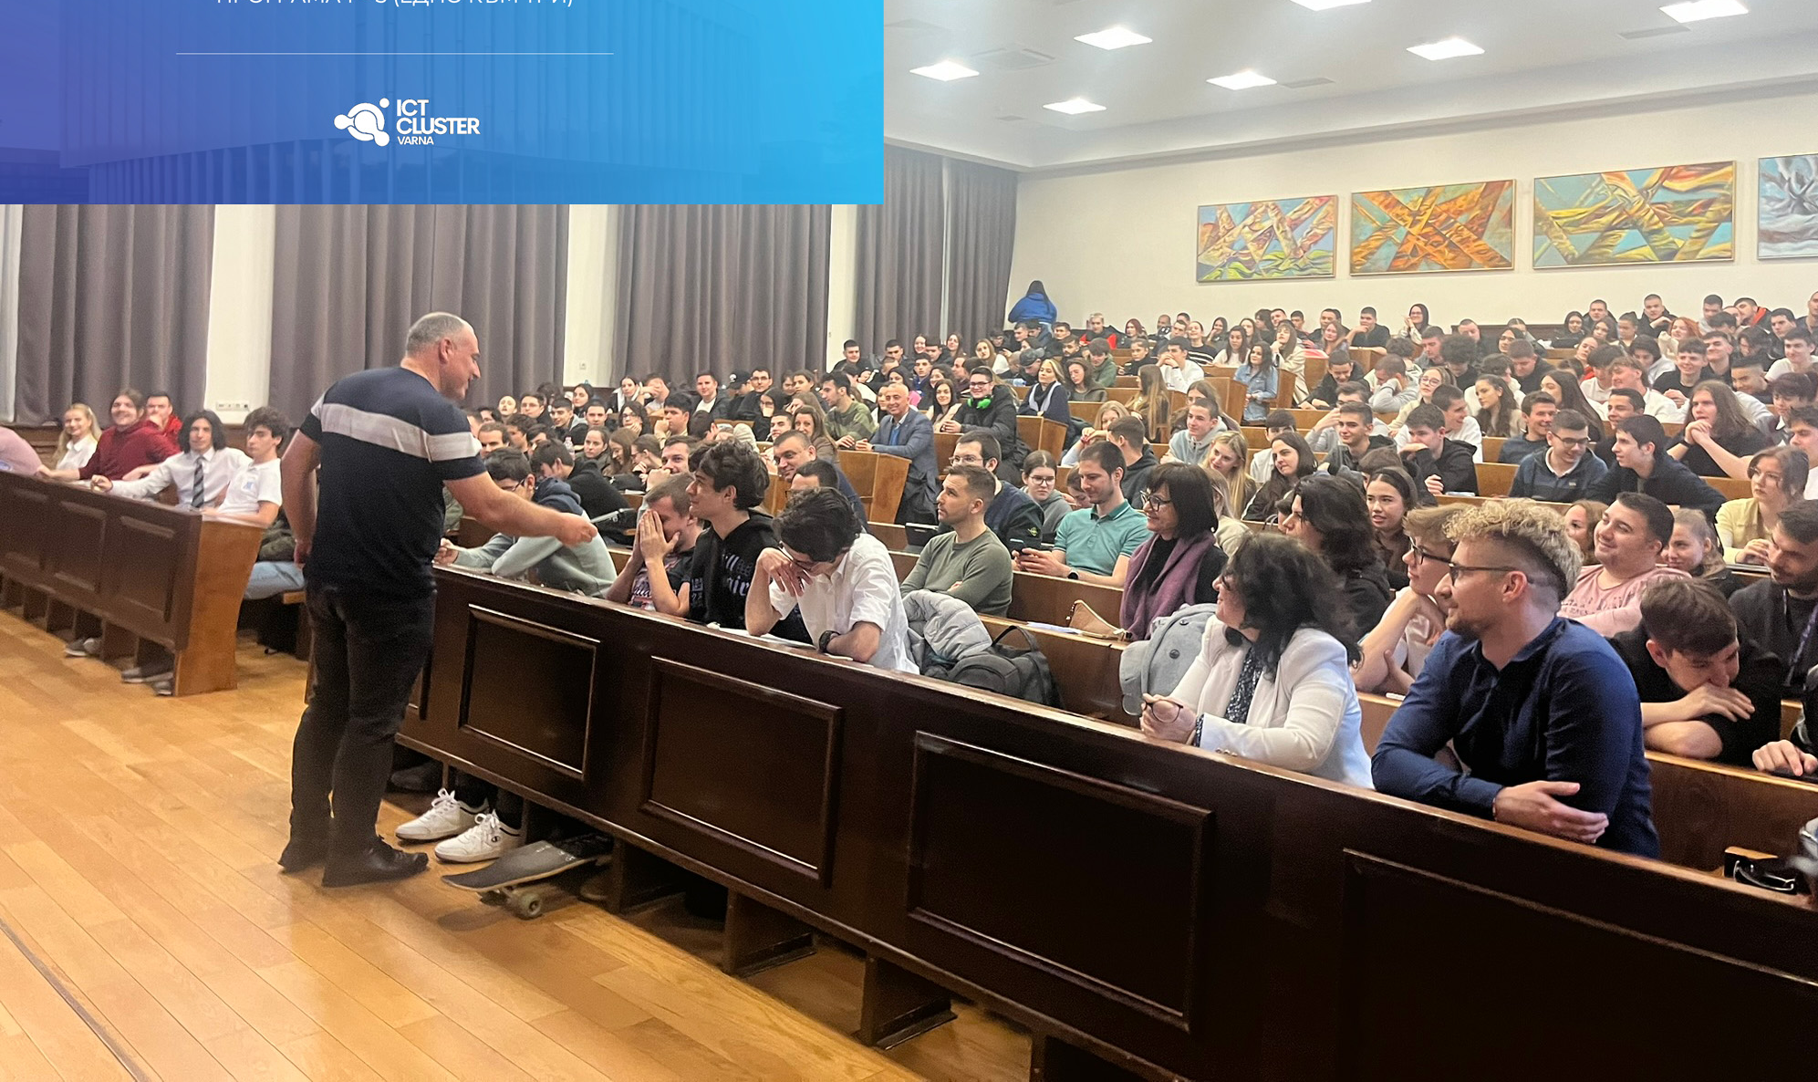
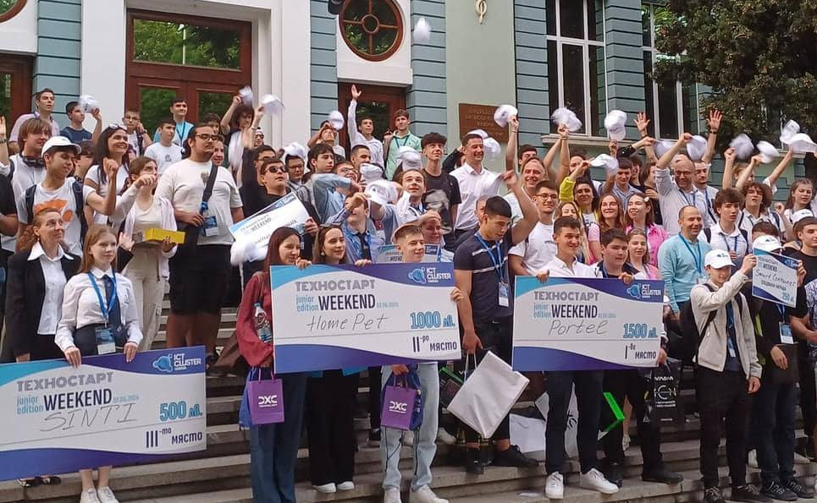
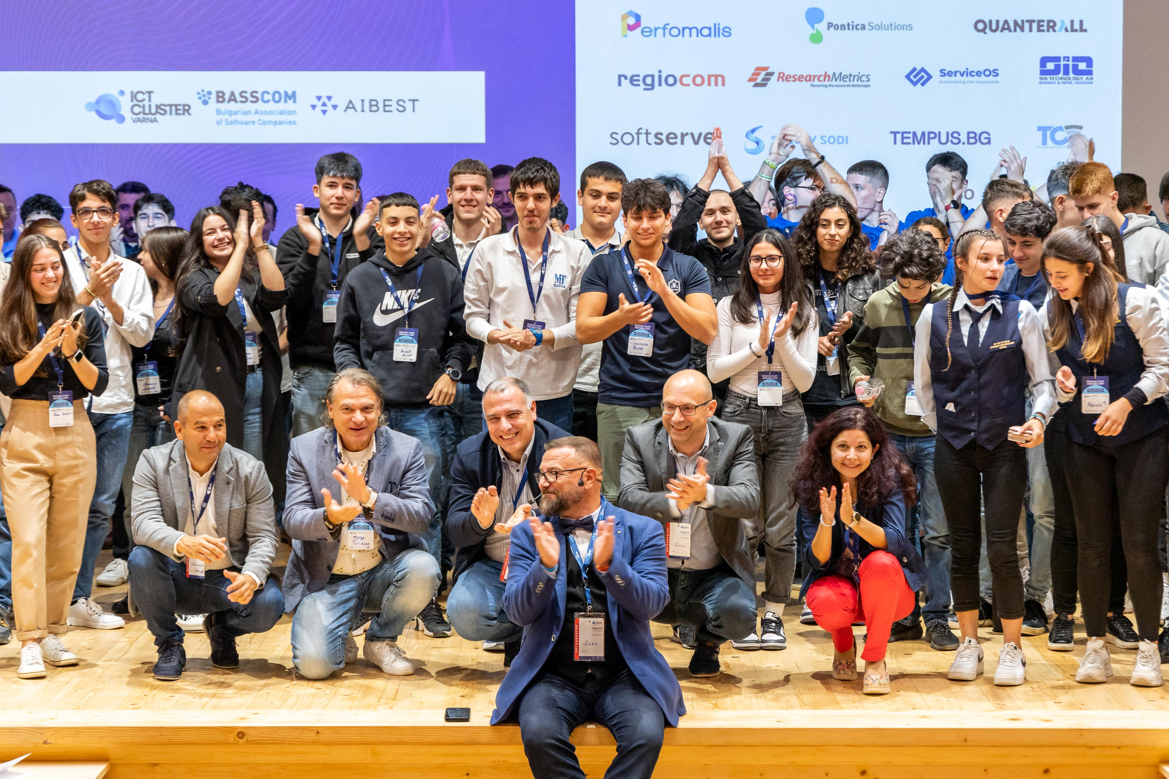
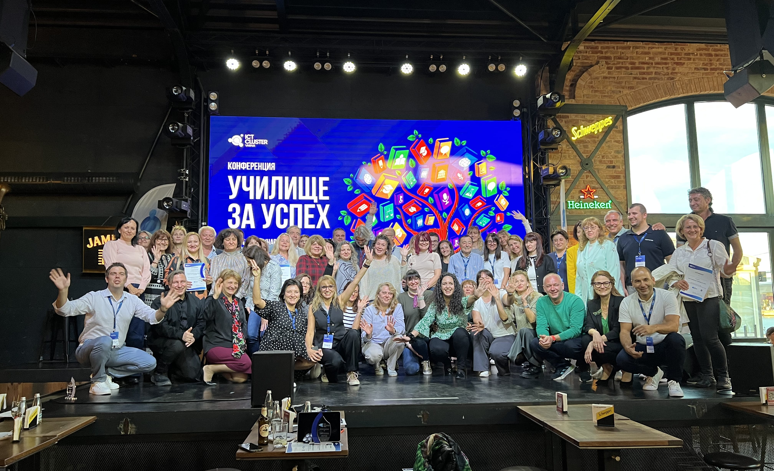
Технологичен Предприемач
ТЕХНОСТАРТ Junior Edition
ТЕХНОСТАРТ Мотиватор
Конференция „Училище за успех“
Notes:
На TechnoStart Junior две учителки от различни училища си говореха в 11 вечерта кога да проверят домашните – сега, през нощта, или сутринта, за да могат в 8:00 да дойдат с учениците, които участват в програмата.

Slide 4
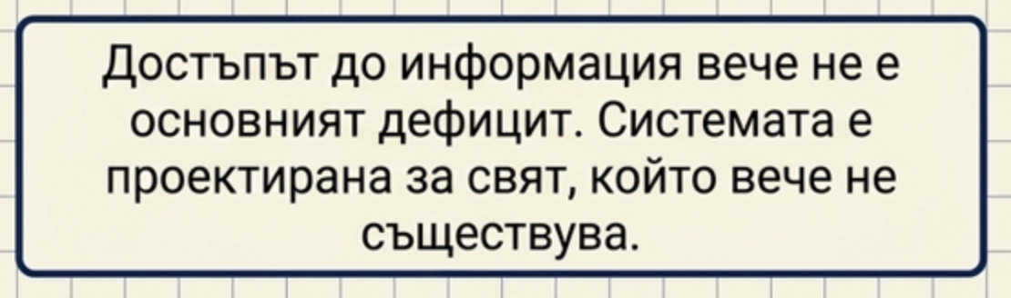
Трупането на знания без приложение в условията на експоненциално бързо развиващ се изкуствен интелект е като спестяване в период на хиперинфлация.

Slide 5


3 + 1 Предложения
3 които могат да се реализират веднага + 1 по което да започне работа
Ученическите практики да могат да се реализират през цялата учебна година.
Да се даде предимство на проектите с реална и практическа насоченост в оценяването на учениците.
Студентските практики (по МОН) да бъдат непрекъсната програма.
+ Въвеждане на микрокредити, които да позволяват на студентите
гъвкавост в организацията на времето им в университета и
даващи възможност за ранна реализация.
© 2022 ICT Cluster - Varna. All Rights Reserved.

Slide 6
Решението може да е радикално, без да е радикална промяната.

Slide 7
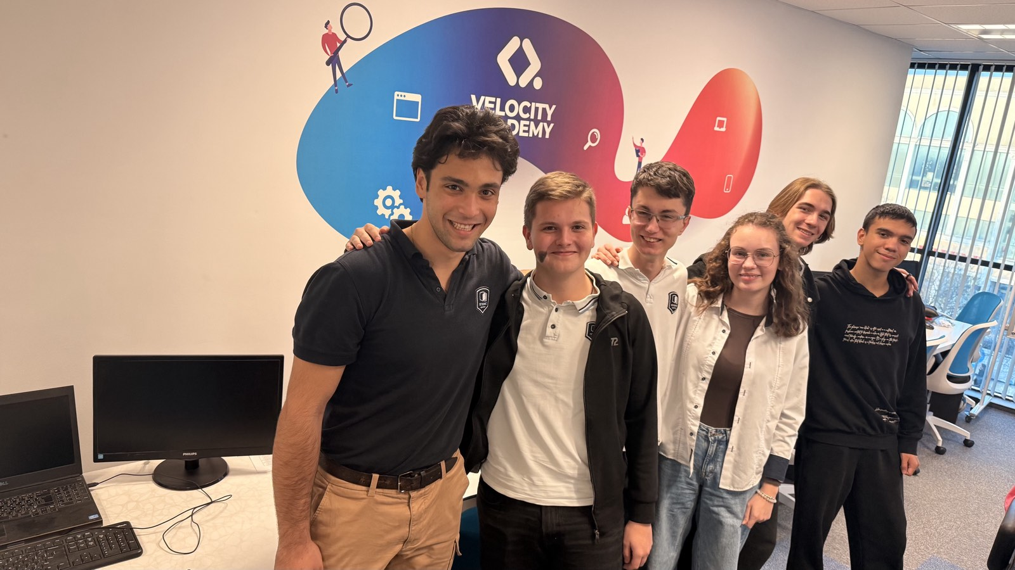

Slide 8
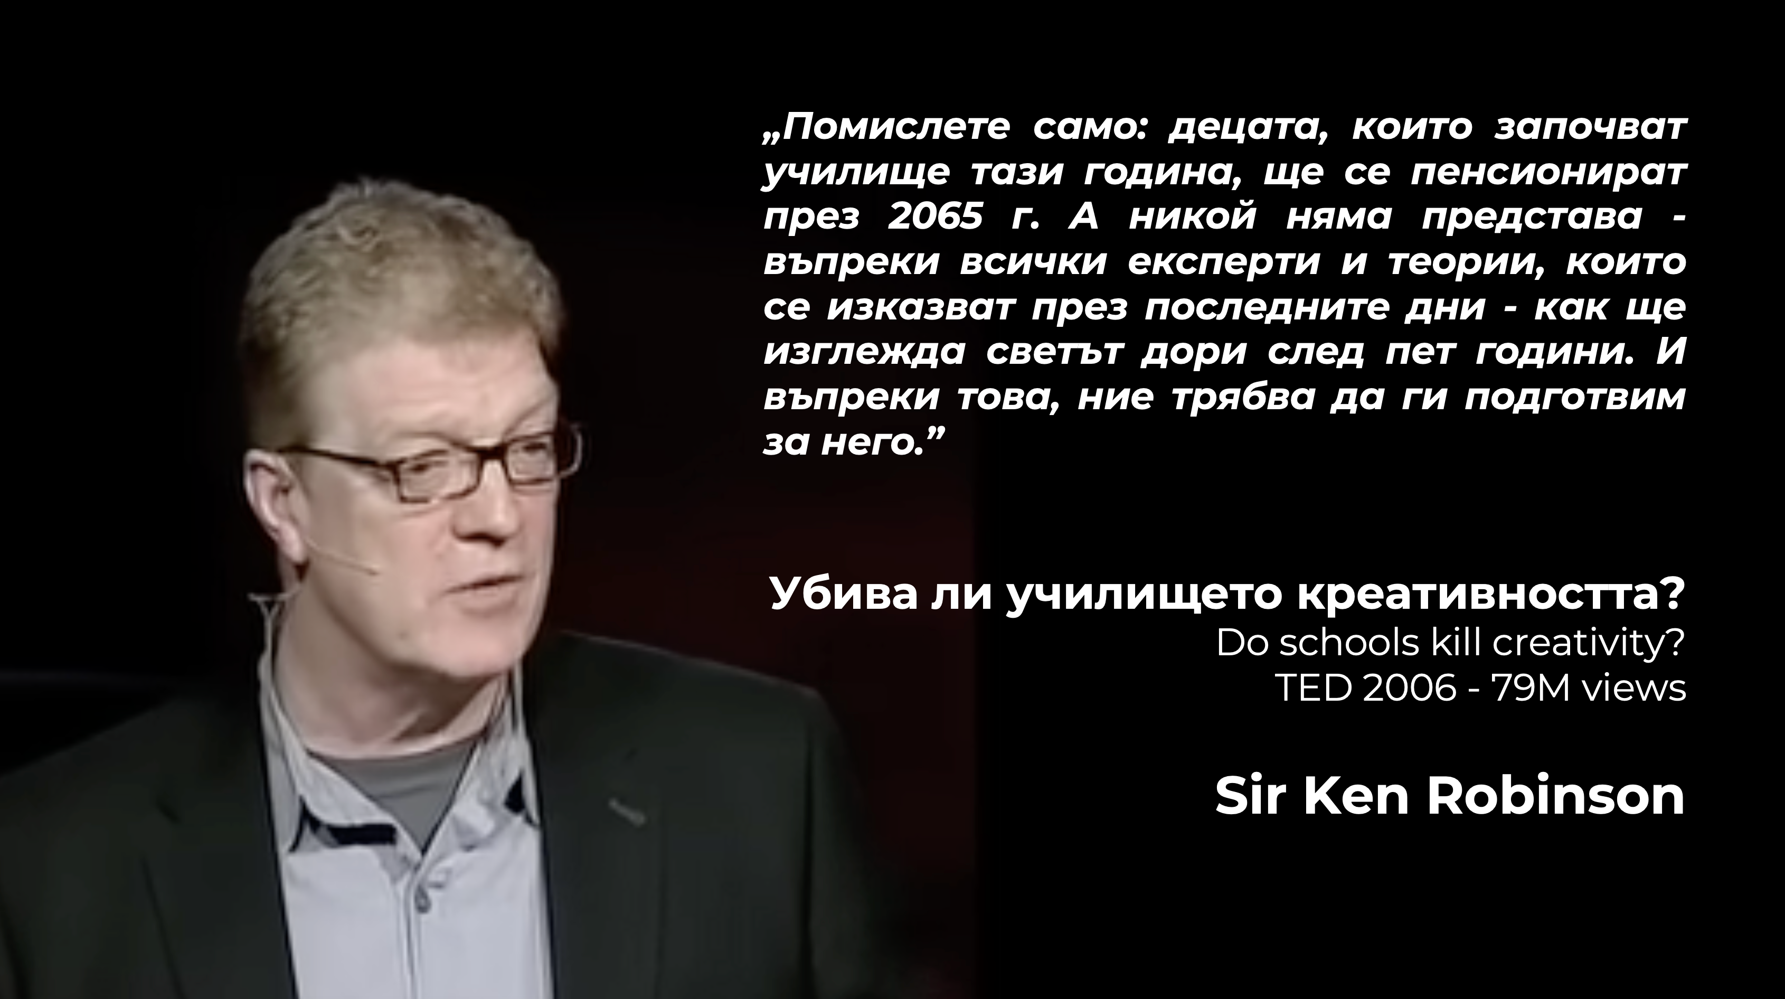
Това е 2006, преди 20 години
1950 – 2020

Slide 9

Създаваме възможности
Изграждаме таланти
Реализираме потенциала на региона

Slide 10
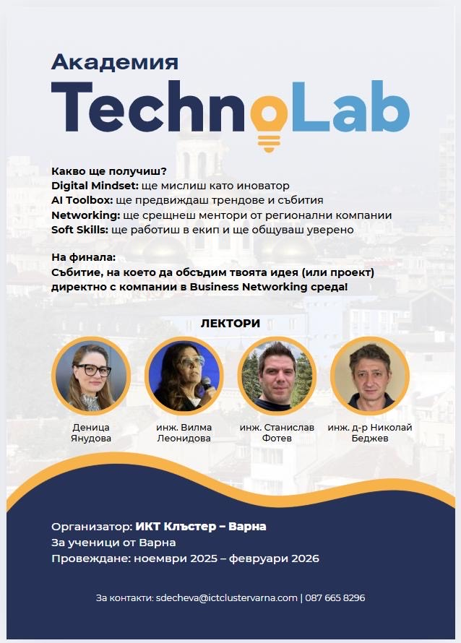
И това вече ни води до там, за което сме тук – градът като… какво правим за да е възможно учене чрез правене
Technolab: отваря вратите на компаниите за ученици и студенти; има логистика → има разход → има цена.
Стипендии: Предстои предложение за учредяване на фонд „стипендии“ за подкрепа на ученици и студенти.
Целогодишни стажове (ученици и студенти): продължителна ангажираност; проекти, менторство, демо дни.
Уъркшопи за учители: „нови знания“ по актуални теми свързани със съвместната ни работа: ИИ, работа с данни, продуктов дизайн.

Slide 11

ПРИЛОЖНО ОБУЧЕНИЕ В БЪРЗАТА ЛЕНТА: ТЕХНОЛОГИЯ ЗА УСПЕХА
Емил Цанков
Председател на Управителен Съвет
ИКТ Клъстер - Варна
Варна
24 Септември 2026

